Slide 1

Применение технологий искусственного интеллекта для создания сувенирной продукции культурно-исторического и военно-патриотического наследия.
Студент 3 курса Иванов Николай Александрович – n.ivanov.r60@gmail.com
г.Псков 2023г.

Slide 2
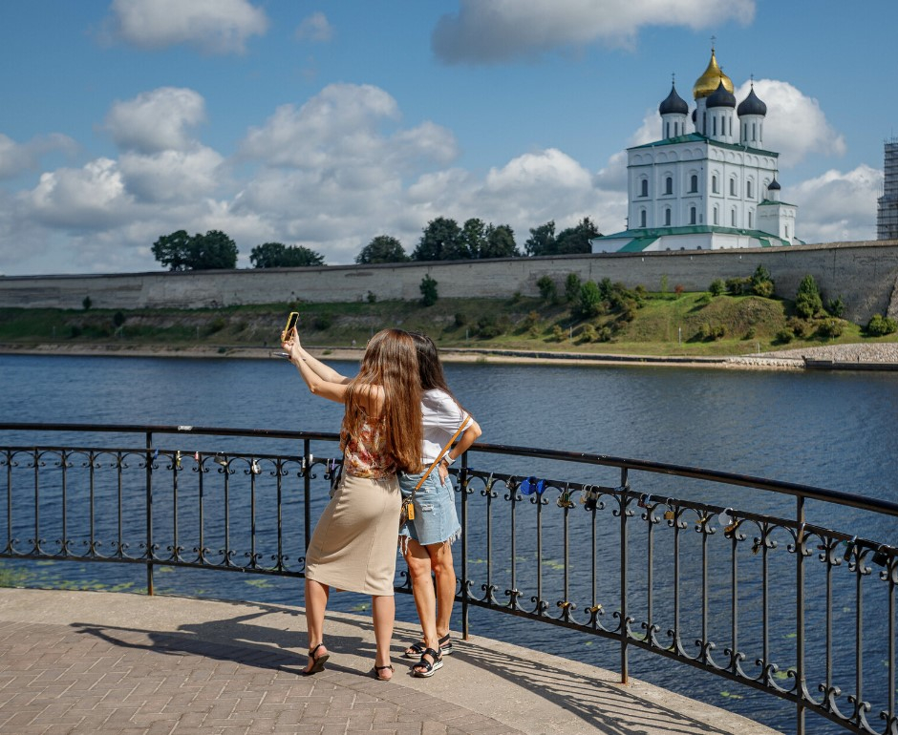
Актуальность
По данным Росстата внутренний туристический поток в 2022 году вырос от 4 до 30 процентов в зависимости от региона. Согласно прогнозам Росстата, данная тенденция будет сохраняться еще несколько лет. Псковскую область в 2022 году посетило 400 тысяч туристов.
Очевидно, что возрастает спрос на сувенирную продукцию. Особенно острый дефицит на сувениры, сувенирные наборы пропагандирующие региональные памятники духовного, культурно-исторического и военно-патриотического наследия. В немалой степени этот дефицит обусловлен высокими требованиями к соответствию сувенирного изделия оригиналу и как следствие сложной технологией производства.

Slide 3
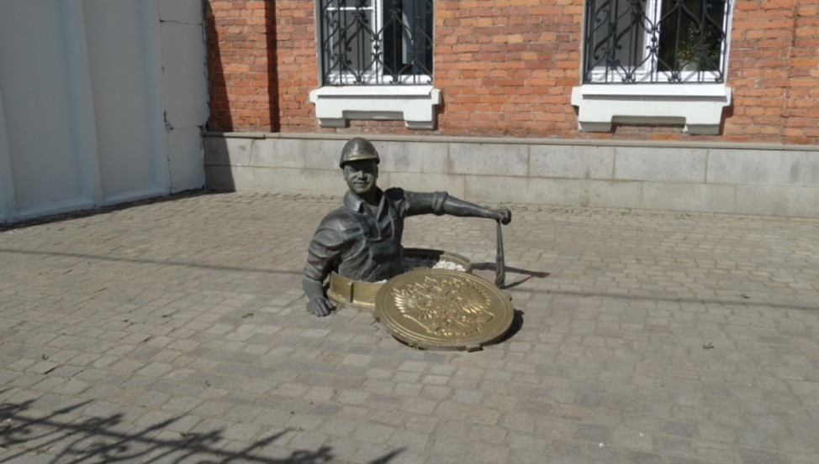
Существуют памятники исключительно региональные. Они не входят в списки ЮНЕСКО, какие-то национальные культурные фонды, но без них уже трудно представить тот или иной город. Например, памятник Огурцу в Подмосковных Луховицах, Памятник Водопроводчику в Рыбинске, Ярославской области и т.д.
Памятник водопроводчику, г.Рыбинск, Ярославская область

Slide 4
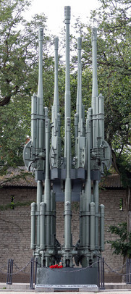
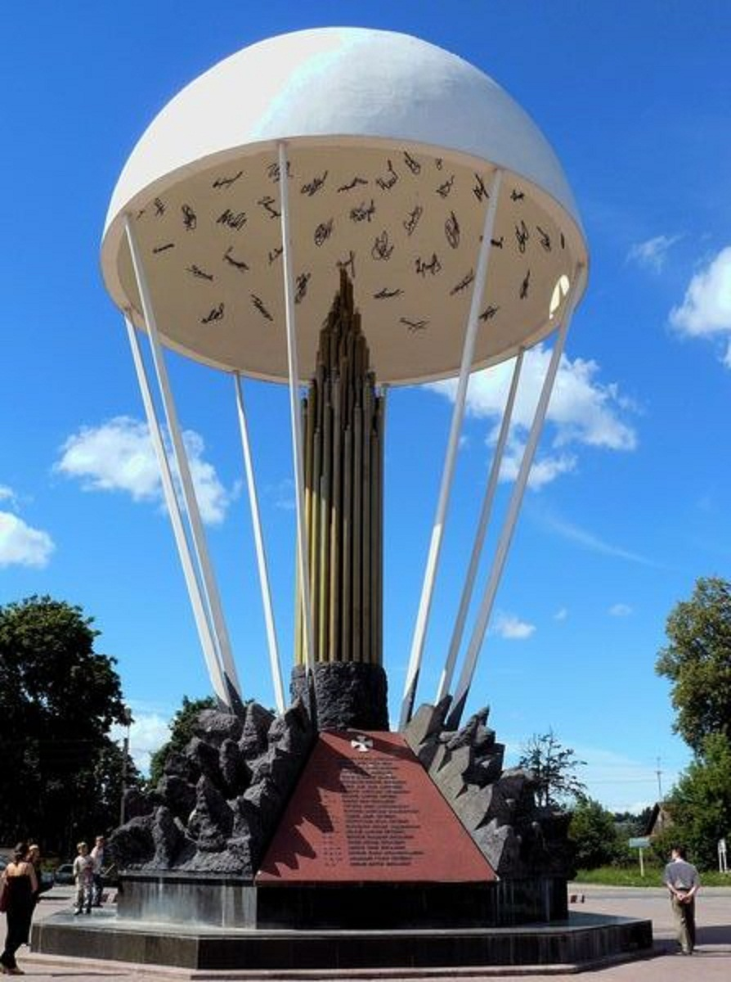
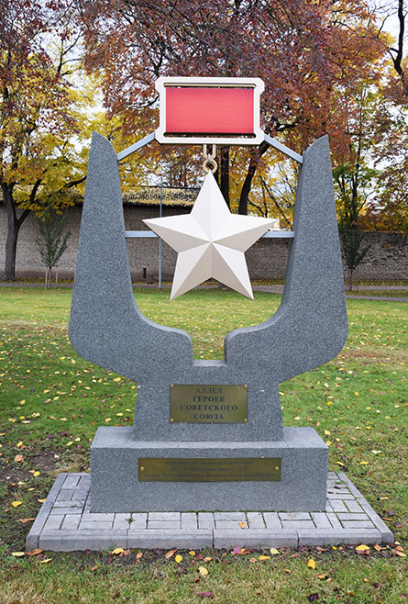
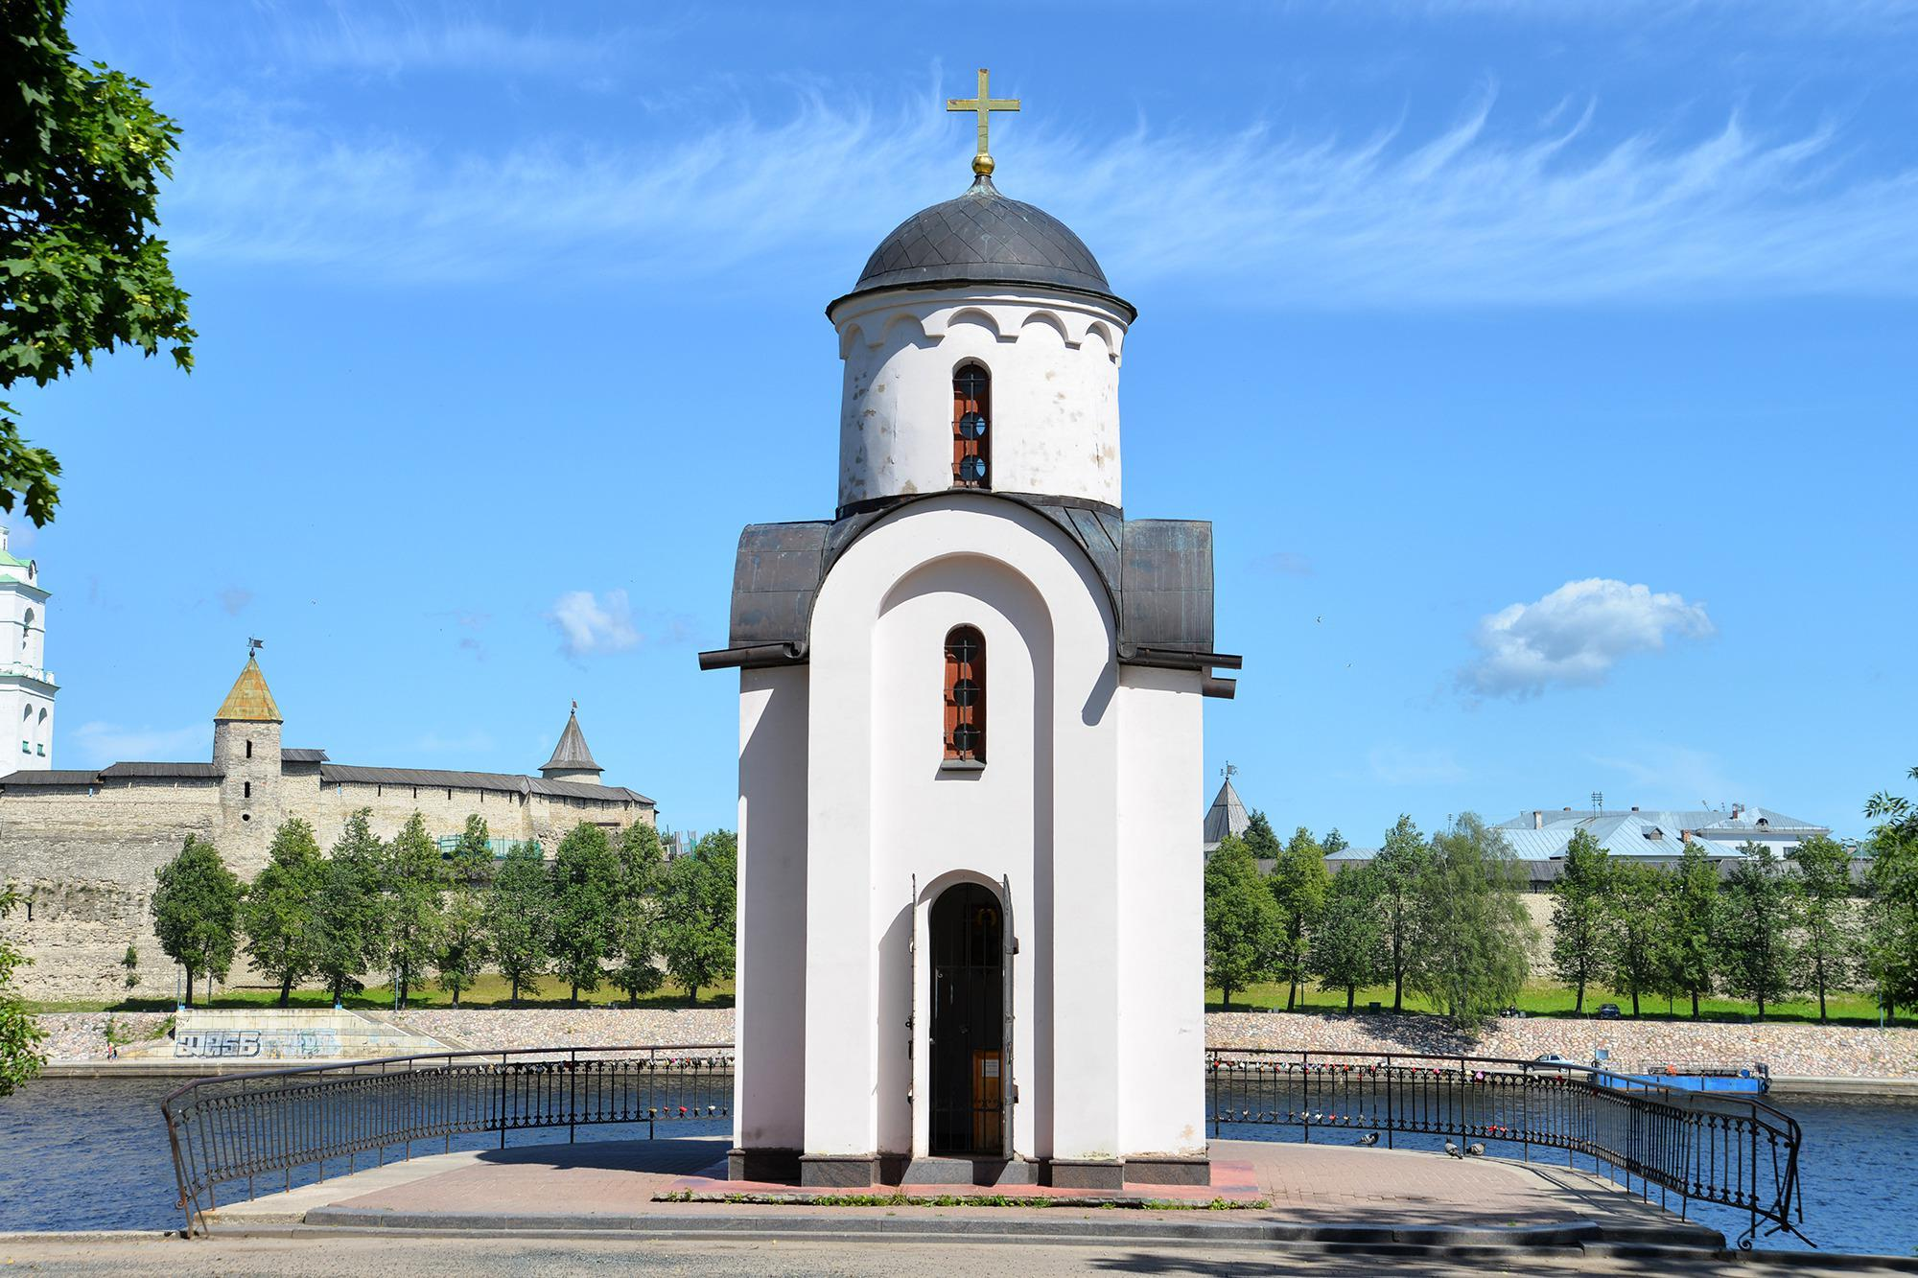
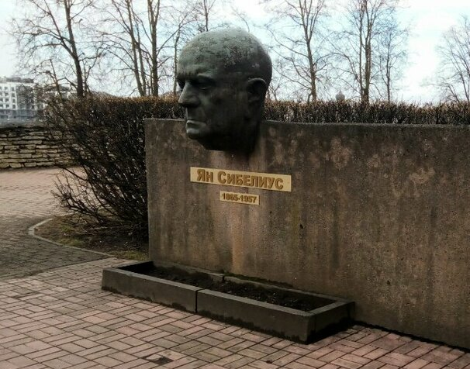
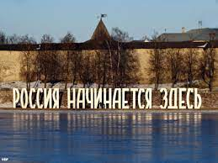
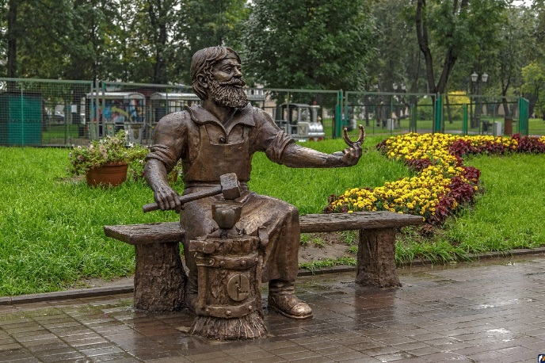
Подобные памятники также существуют в городе Пскове

Slide 5
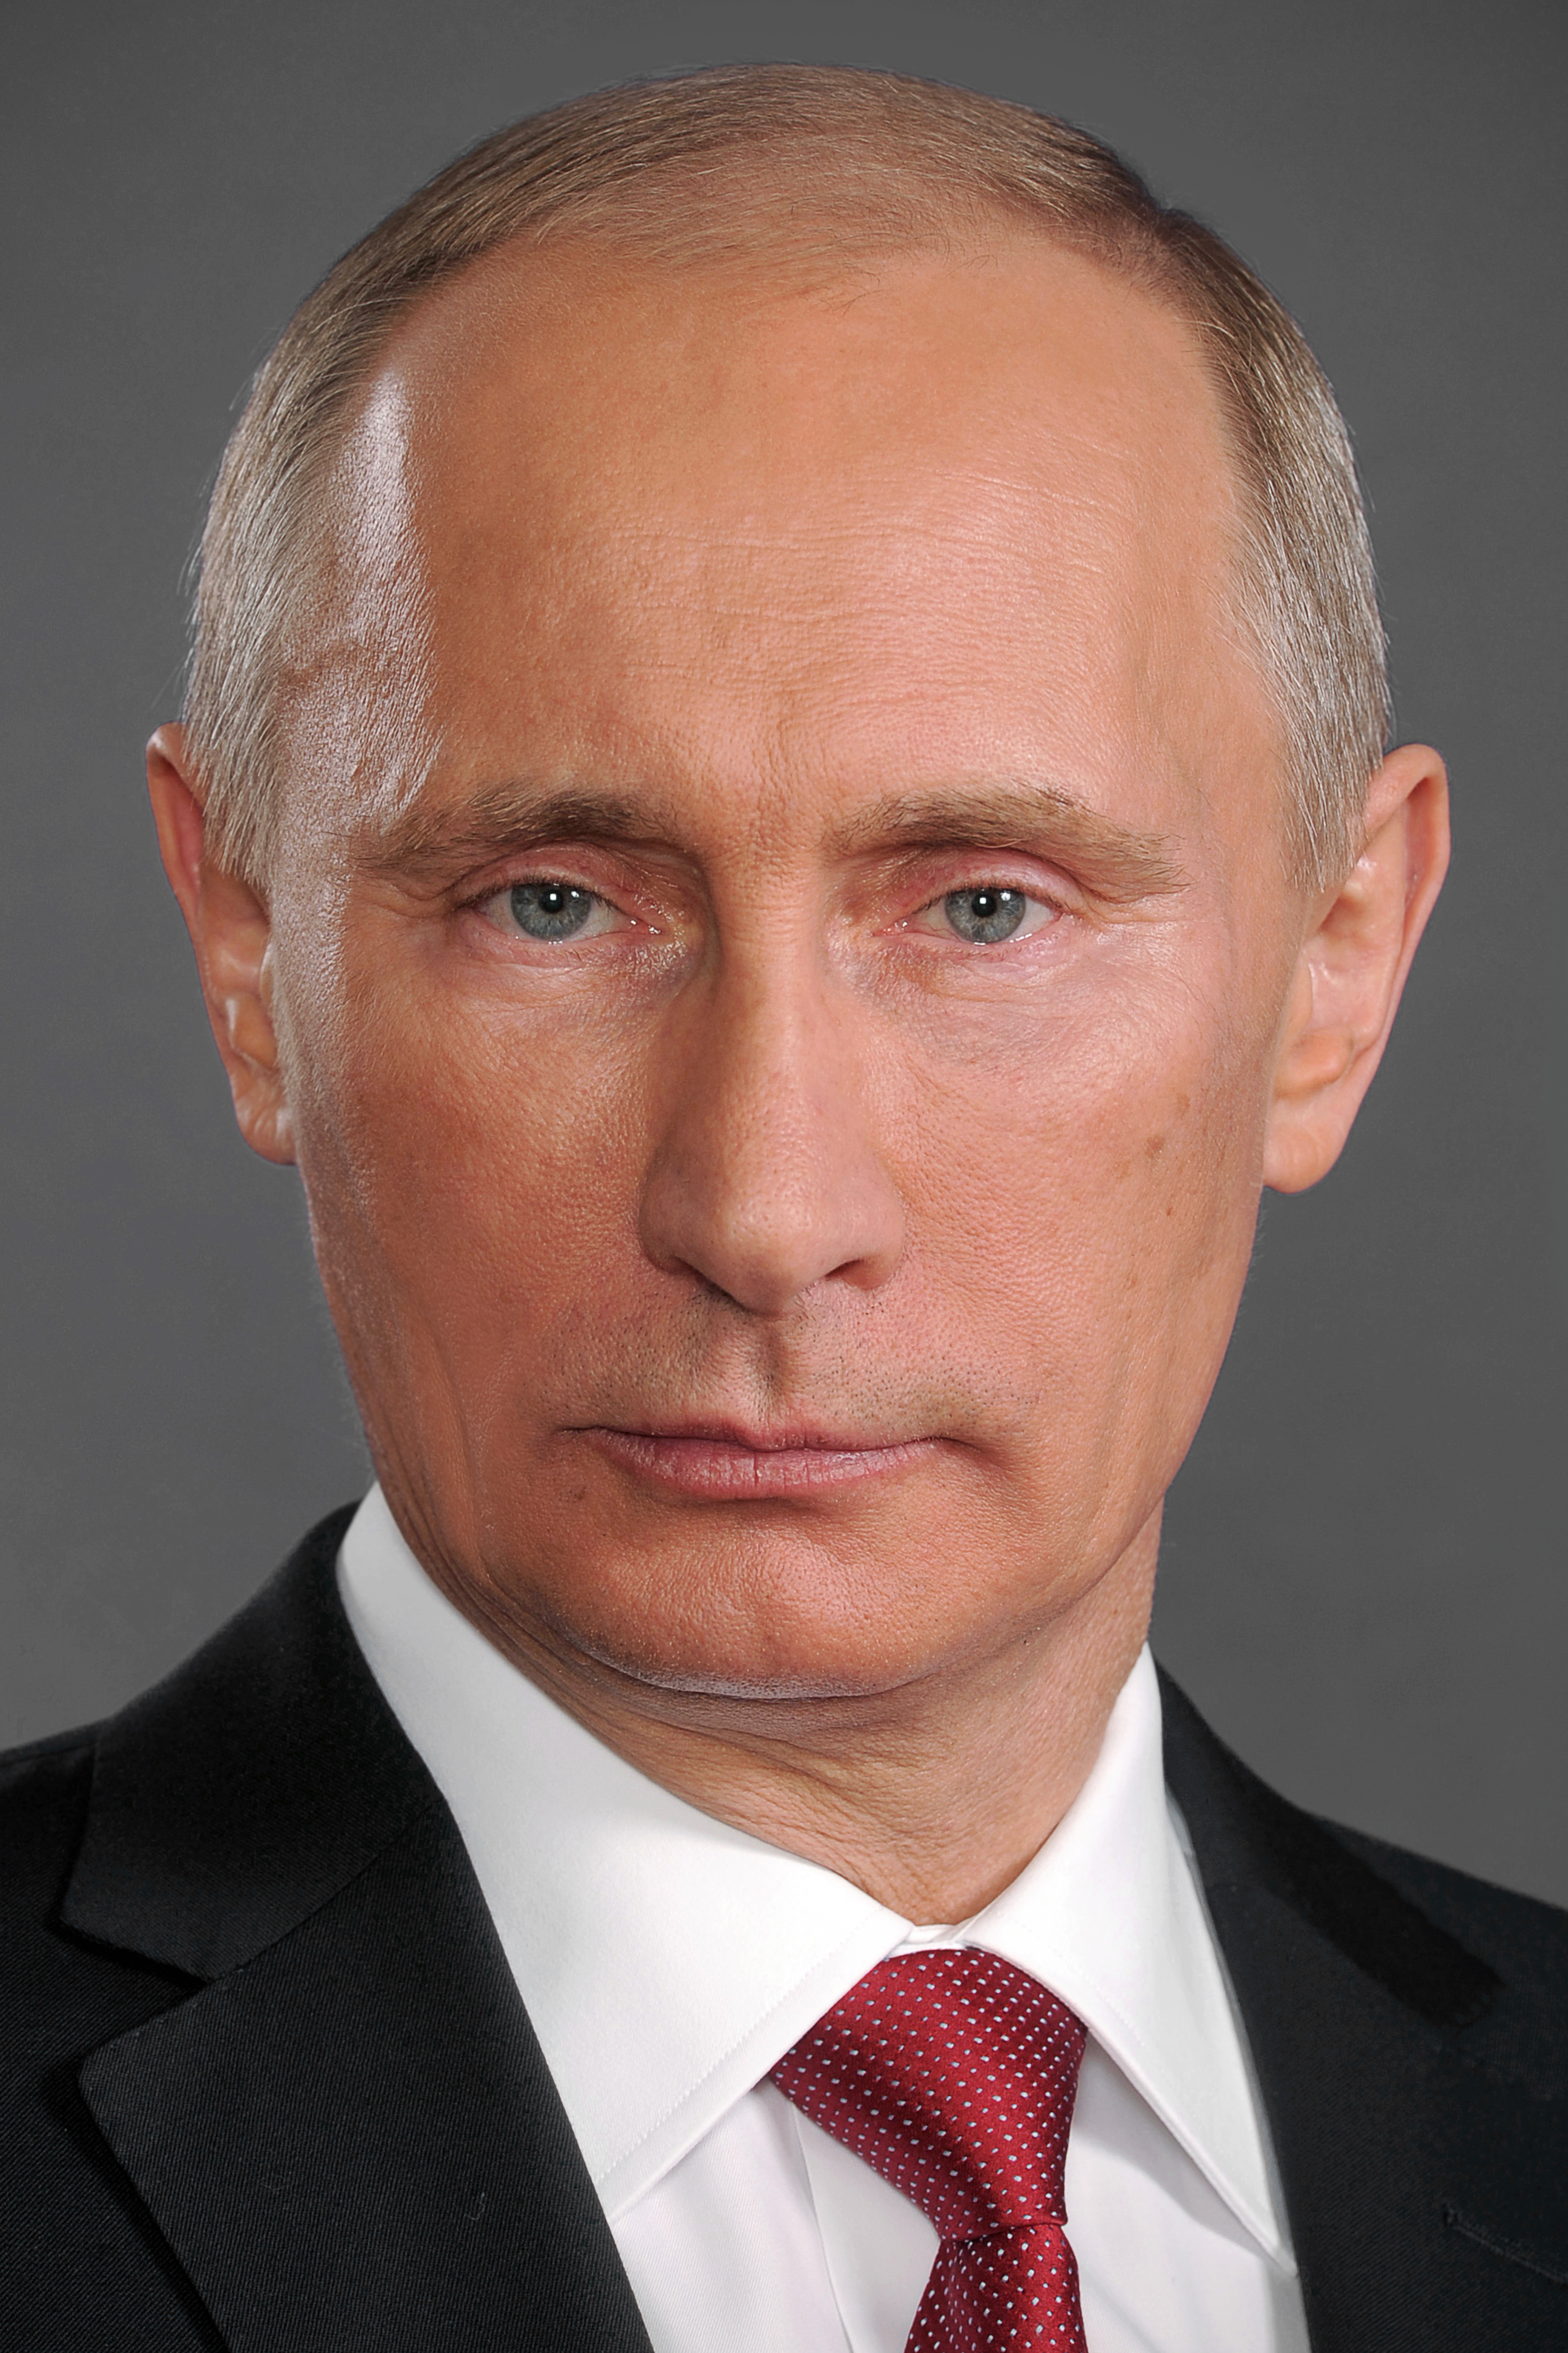
Президент России Владимир Путин поручил правительству принять меры по популяризации отвечающих традиционным ценностям героев российской истории и фольклора. Например, использовать их изображения на сувенирах. Поручение принято по итогам встречи с историками и представителями традиционных религий России. «Правительству Российской Федерации принять меры, направленные на популяризацию отвечающих традиционным ценностям героев российской истории и фольклора, включая использование изображений этих героев при производстве изобразительной, печатной, сувенирной и другой тиражированной продукции и товаров народного потребления»,— сказано в поручении главы государства. Ответственным за исполнение поручения назначен глава правительства Михаил Мишустин, крайний срок исполнения — 15 мая 2023 года.

Slide 6
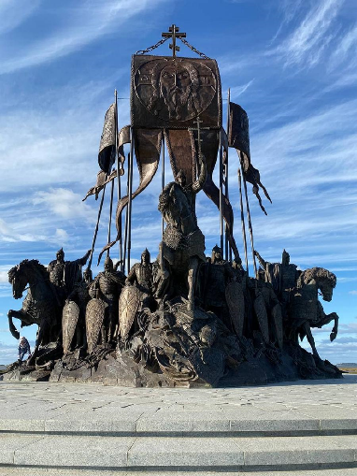
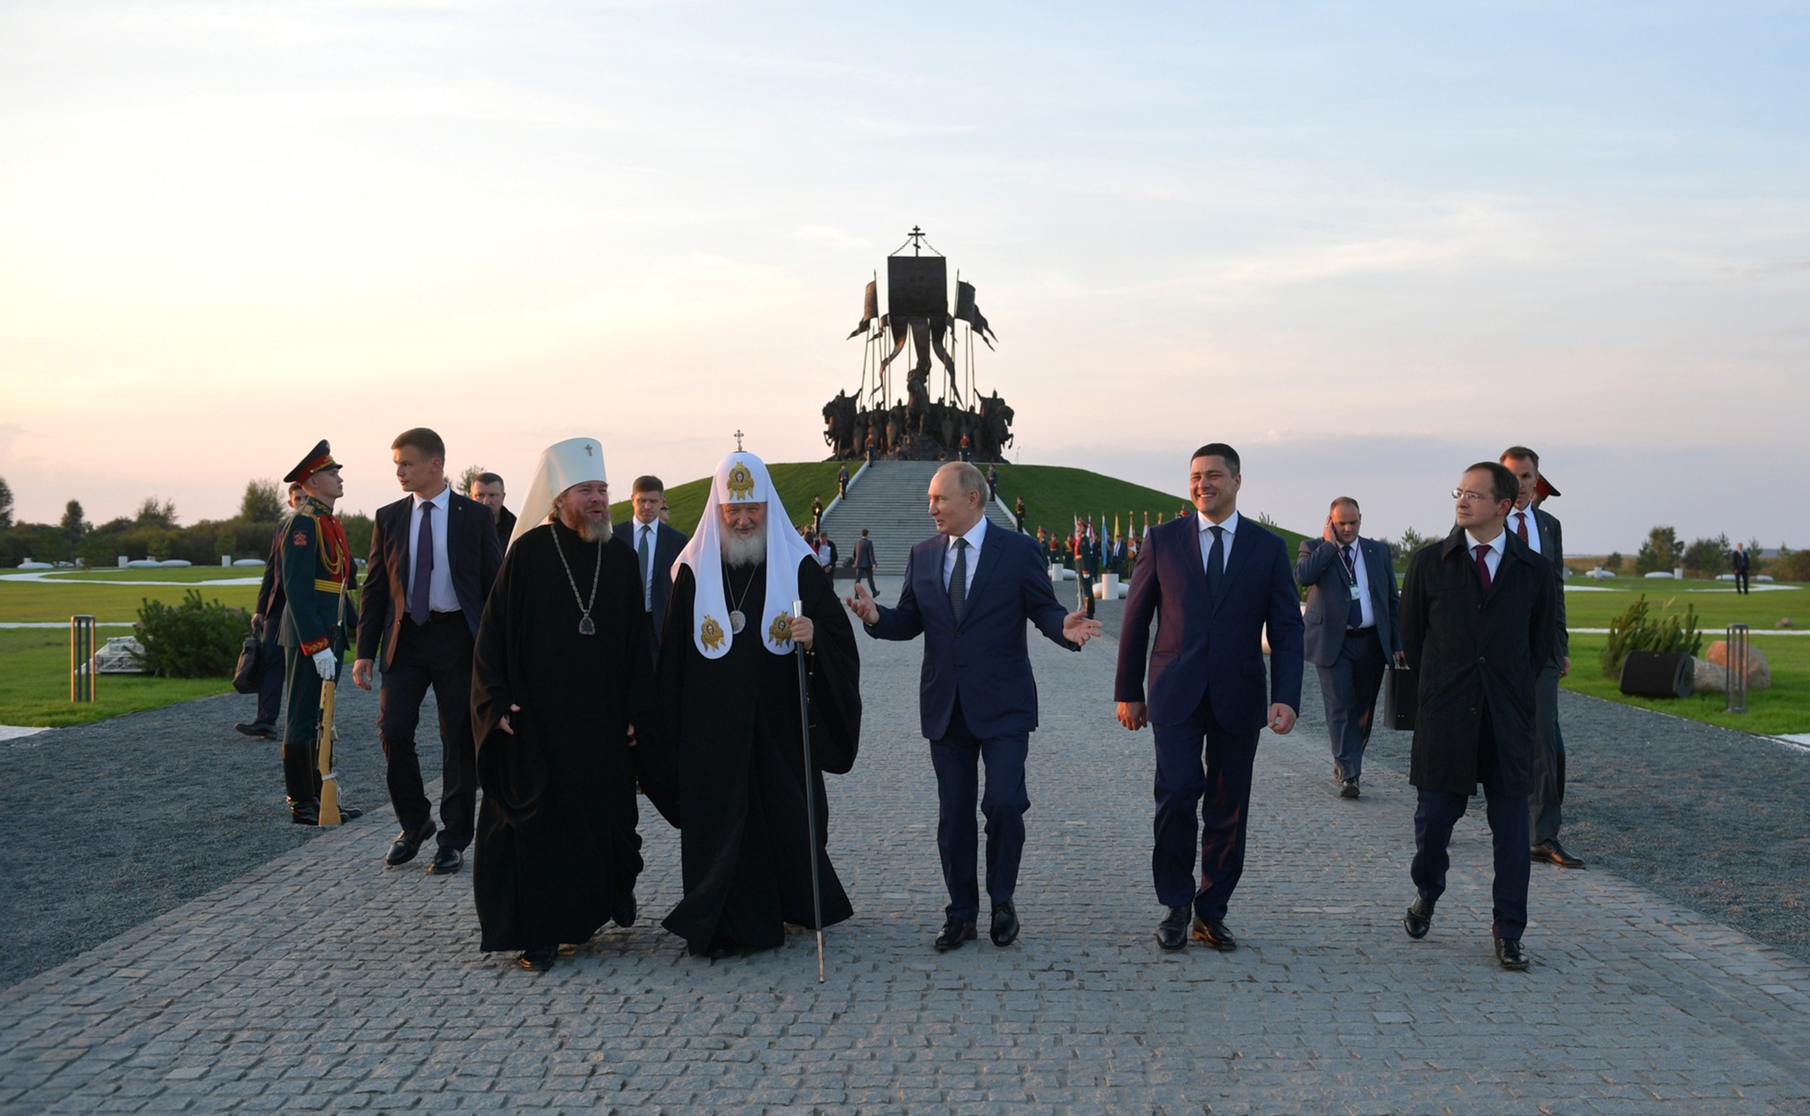
Памятник Александру Невскому. Памятник открыт 2021.09.11 вблизи деревни Самолва Псковской области Президентом России Путиным В.В.

Slide 7
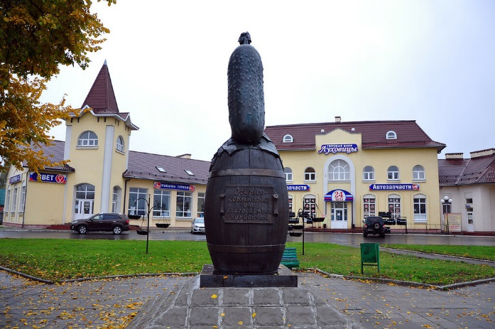
Памятник “Скобарю” во Пскове
Памятник Огурцу, Луховицы Московская область
Сувениры подобных памятников с удовольствием покупали бы туристы, в память о пребывании в том или ином городе, но таких сувениров практически нет. В первую очередь это связано с достаточно сложной технологией изготовления.
Решить данную проблему, по мнению автора, можно применяя технологии искусственного интеллекта. В частности, 3D – фотограмметрию, управляемую искусственным интеллектом семантическую сегментацию 3D-моделей, использование геопространственного искусственного интеллекта, печать сувенирной модели на 3D принтере.

Slide 8
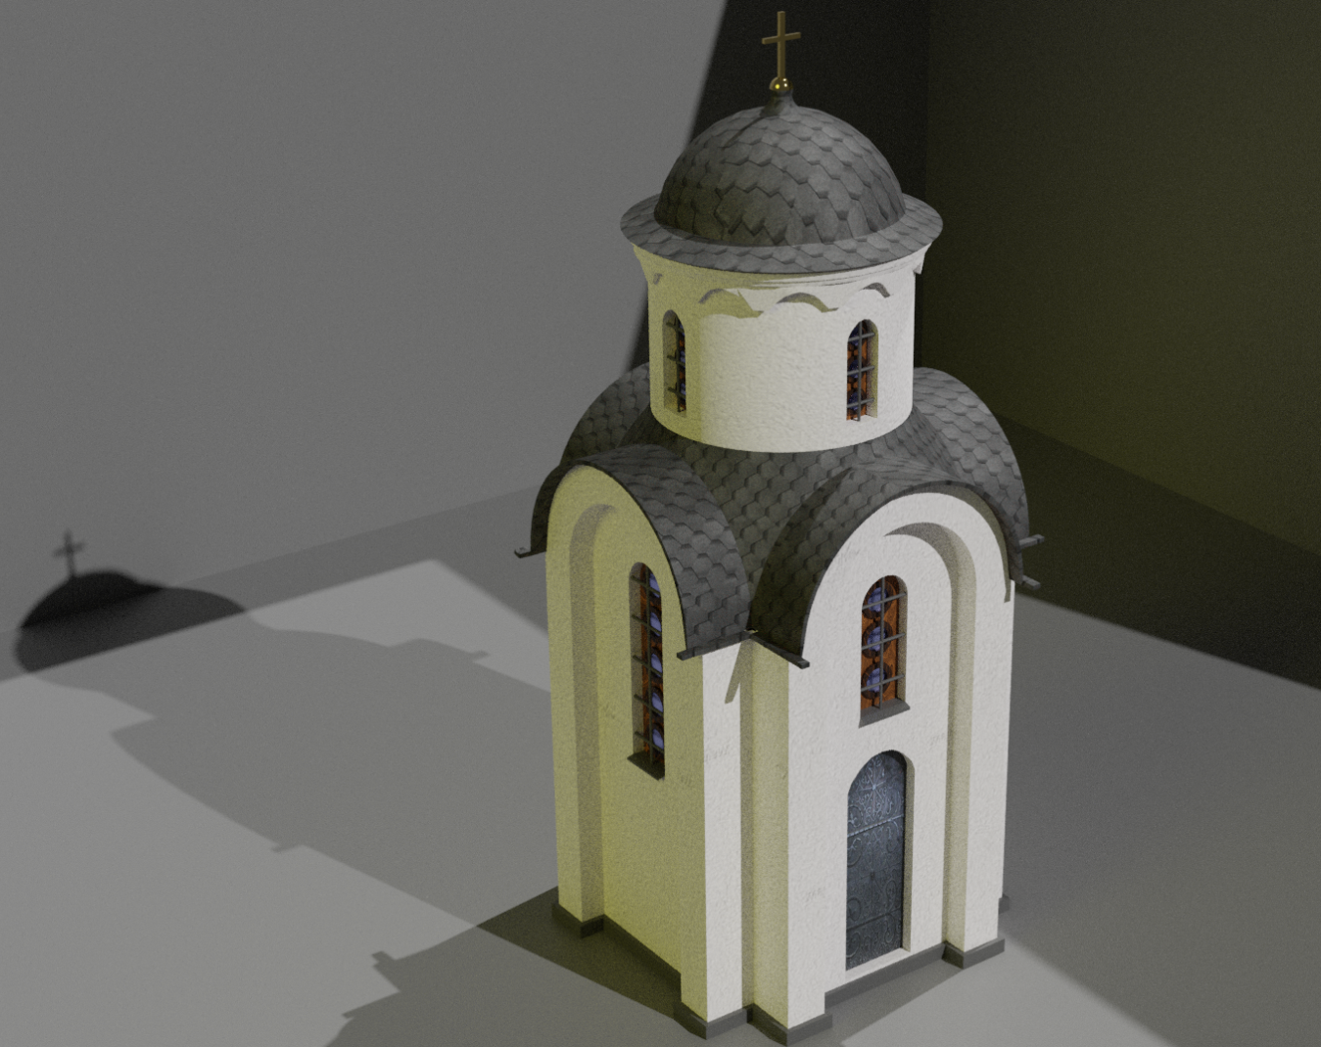
Пример 3Д модели созданной при помощи фотограмметрии и использовании сильного искусственного интеллекта. Модель Часовни Княгини Ольги в г.Пскове

Slide 9
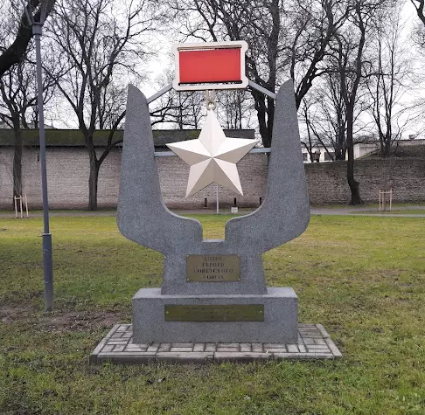
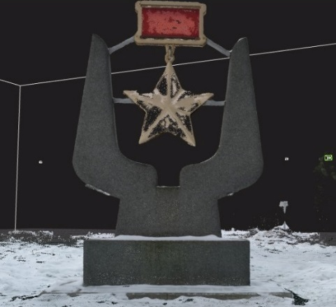
Модель Звезды аллеи Героев Советского Союза в г.Пскове

Slide 10
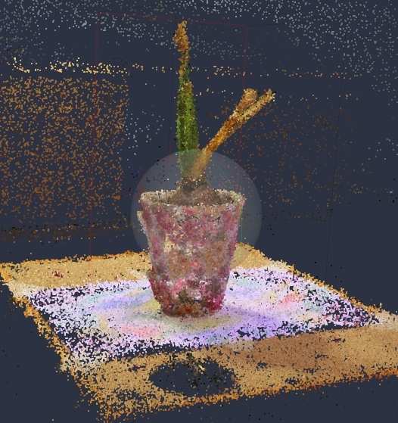
Фотограмметрия использует способы и приёмы различных дисциплин, в основном, заимствованные из оптики и проективной геометрии.
В простейшем случае пространственные координаты точек объекта определяются путём измерений, выполняемых по двум или более фотографиям, снятым из разных положений. При этом на каждом изображении отыскиваются общие точки. Затем луч зрения проводится от местоположения фотоаппарата до точки на объекте. Пересечение этих лучей и определяет расположение точки в пространстве. Более сложные алгоритмы могут использовать другую, известную заранее, информацию об объекте: например, симметрию составляющих его элементов, в определённых случаях позволяющую реконструировать пространственные координаты точек лишь по одному фотографическому изображению.

Slide 11
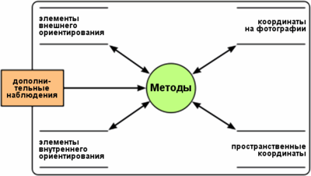
Схема – Типы данных при проведении фотограмметрических работ

Slide 12
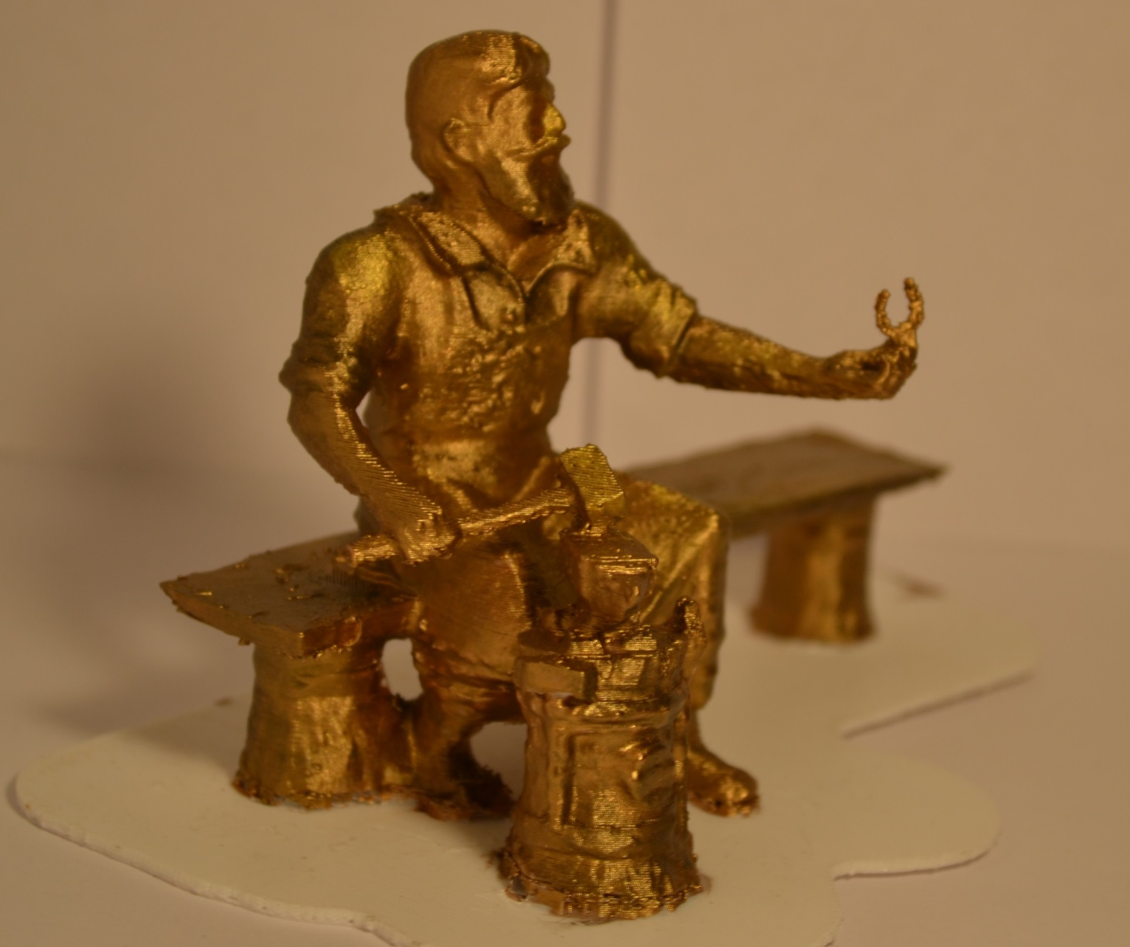
Благодаря технологии искусственного интеллекта и при помощи фотограмметрии можно создавать 3D модели исторических объектов на основе которых представляется возможным производить сувенирную продукцию

